Slide 1
Основи мережевих ІТ Лекція 4

Slide 2
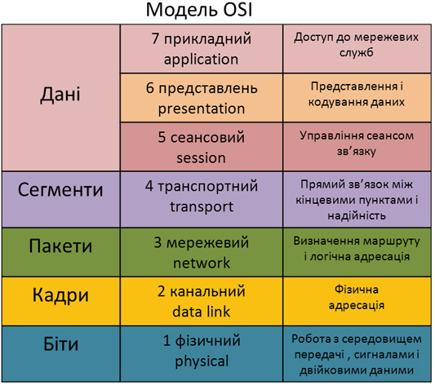
МЕРЕЖЕВИЙ РІВЕНЬ

Slide 3
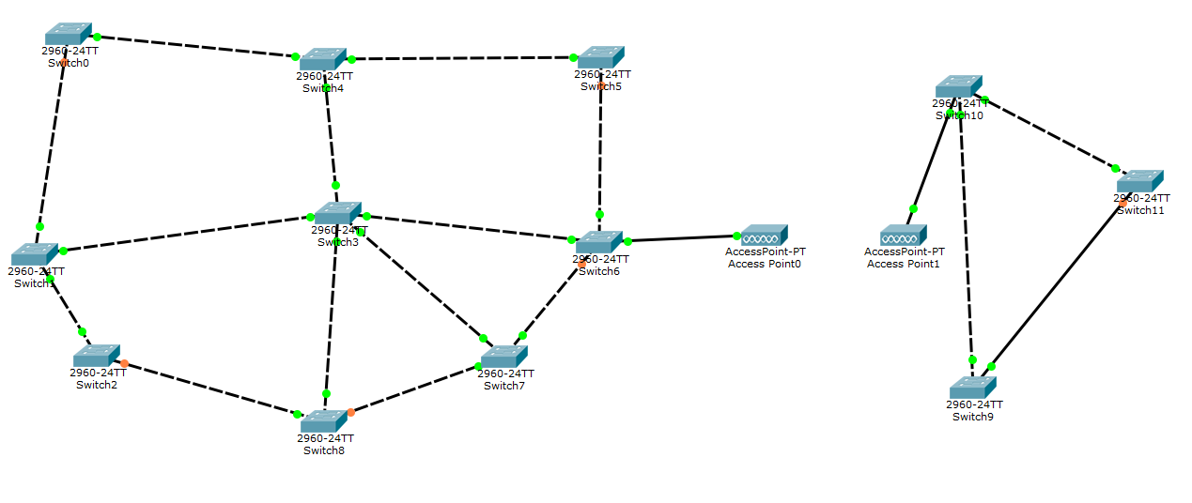
Для чого нам мережевий рівень? Чи можливий Іnternet на Еthernet’і
Різні технології канального рівня!
Таблиця комутації містить всі МАС
Різні MTU
Вічні проблеми з STP

Slide 4
ФУНКЦІЇ МЕРЕЖЕВОГО РІВНЯ:
Мережевий рівень моделі OSI може бути як з установкою з'єднання, так і без нього. В стеці протоколів ТСР/ІР підтримує тільки протокол IP, який є протоколом без встановлення з'єднання; протоколи з установкою з'єднання знаходяться на наступних рівнях цієї моделі.
Кожен хост в мережі повинен мати унікальну адресу, який визначає, де він знаходиться. Ця адреса зазвичай призначається з ієрархічної системи. В Інтернеті адреси відомі як адреси протоколу IP.
Просування даних.

Slide 6
Протоколи мережевого рівня маршрутизирують дані від джерела до одержувача і можуть бути розділені на два класи: протоколи з установкою з'єднання і без нього.
- Протоколи з установкою з'єднання починають передачу даних з виклику або встановлення маршруту проходження пакетів від джерела до одержувача. Після чого починають послідовну передачу даних і потім після закінчення передачі розривають зв'язок.
- Протоколи без установки з'єднання посилають дані, що містять повну адресну інформацію в кожному пакеті. Кожен пакет містить адресу відправника і одержувача. Далі кожне проміжне мережеве пристрій зчитує адресну інформацію і приймає рішення про маршрутизації даних. Лист або пакет даних передається від одного проміжного пристрою до іншого до тих пір, поки не буде доставлено одержувачу. Протоколи без установки з'єднання не гарантують надходження інформації одержувачу в тому порядку, в якому вона була відправлена, так як різні пакети можуть пройти різними маршрутами. За відновлення порядку даних при використанні мережевих протоколів без встановлення з'єднання відповідають транспортні протоколи.

Slide 7
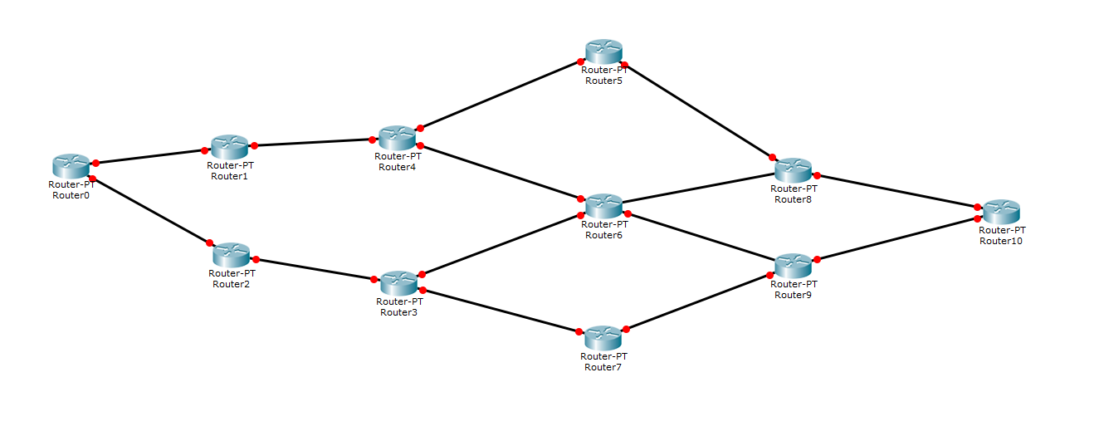

Slide 8
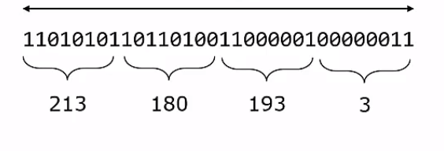
IP-адреса
IP-адреса і маска мережі
4 байта (32 біта)
Запис адрес IP 192.168.5.0/24 означає:
Число після похилої риски означає кількість одиничних розрядів у масці підмережі. Для наведеного прикладу маска підмережі буде мати двійковий вигляд 11111111.11111111.11111111.00000000 або те ж саме в десятковому вигляді: 255.255.255.0. 24 розряди адреси IP відводяться під номер мережі, а решта 32-24 розрядів повної адреси — під адреси хостів цієї мережі, адресу цієї мережі та широкомовну адресу цієї мережі. Разом, 192.168.5.0/24 означає діапазон адрес хостів від 192.168.5.1 до 192.168.5.254, а так само 192.168.5.0 — адреса мережі та 192.168.5.255 — широкомовна адреса мережі.

Slide 9
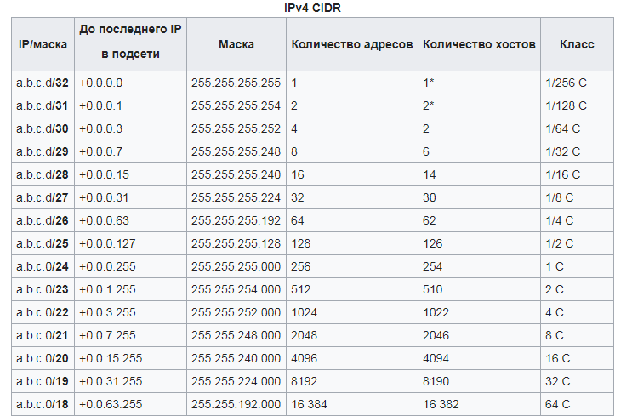
Classless Inter-Domain Routing, CIDR

Slide 10
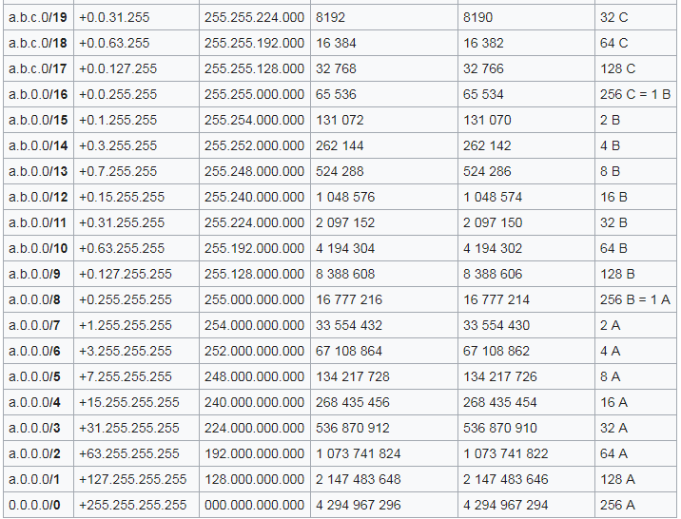

Slide 11
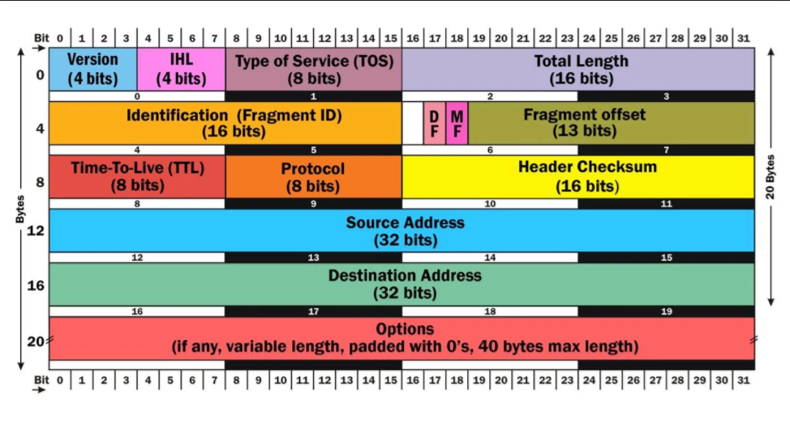
IPv4

Slide 12
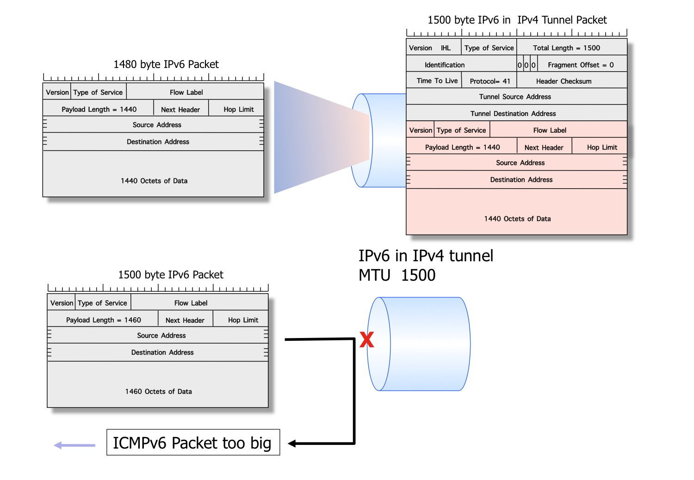

Slide 13
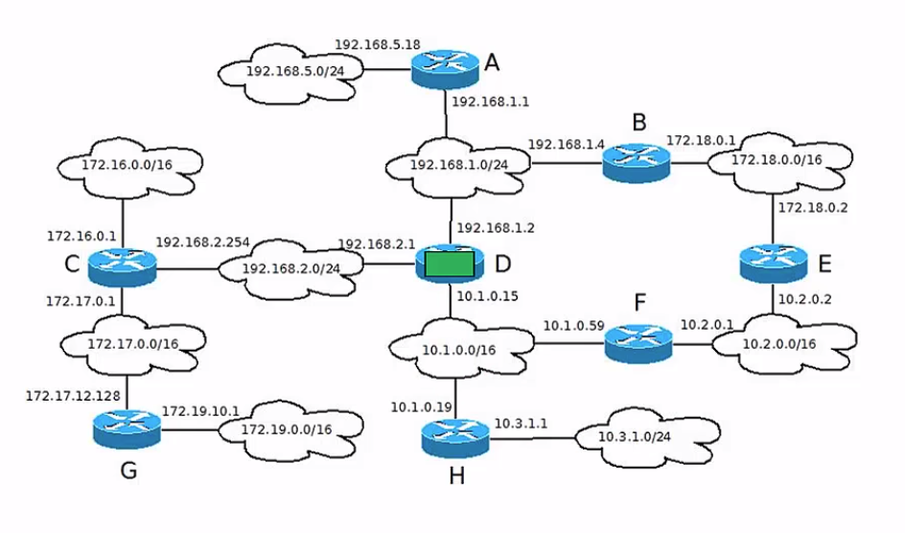

Slide 14
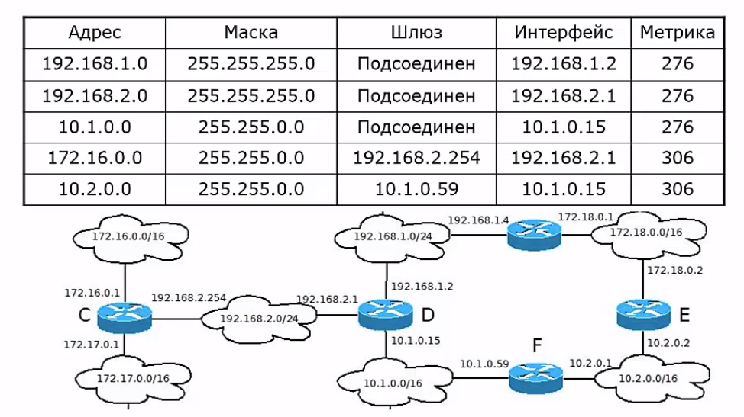

Slide 15
Дякую за увагу!

